Slide 1
TRÒ CHƠI GIẢI MÃ Ô CHỮ
1
H | Ộ | I | Đ | Ồ | N | G | N | H | Â | N | D | Â | N
2
C | Ô | N | G | D | Â | N
3
A | T | E | N
4
P | Á | C | T | Ê | N | Ô | N | G
5
H | Ô | M | E
6
C | H | Ủ | N | Ô

Slide 2
Câu 1. ( có 13 chữ cái): Cơ quan quyền lực tối cao của Athens.

Slide 3
Câu 2.( có 7 chữ cái): Những người có quyền bỏ phiếu.

Slide 4
Câu 3. ( Có 6 chữ cái): Thành phố được coi là thủ đô chính trị và văn hoá của toàn Hy Lạp cổ đại?

Slide 5
Câu 4. ( có 9 chữ cái): Công trình kiến trức nổi tiếng nhất của Hy Lạp cổ đại.

Slide 6
Câu 5. ( có 5 chữ cái): tác giả của bộ sử thi nổi tiếng Iliat và Ô-đi-xê.

Slide 7
Câu 6. ( có 5 chữ cái): Tầng lớp giàu có nhất và có quyền lực nhất ở Hy Lạp cổ đại.

Slide 8
Tiết 21
Bài 11: LA MÃ CỔ ĐẠI

Slide 9
I. ĐIỀU KIỆN TỰ NHIÊN
II. TỔ CHỨC NHÀ
NƯỚC LA MÃ CỔ ĐẠI
BÀI 11. LA MÃ CỔ ĐẠI
III. NHỮNG THÀNH TỰU VĂN HOÁ TIÊU BIỂU

Slide 10
Tiết 21
Bài 11: LA MÃ CỔ ĐẠI (tiết 1)
ĐIỀU KIỆN TỰ NHIÊN
TỔ CHỨC NHÀ NƯỚC LA MÃ CỔ ĐẠI
YÊU CẦU CẦN ĐẠT
- Điều kiện tự nhiên đã ảnh hưởng như thế nào đến sự hình thành và phát triển của nền văn minh La Mã?
- Xác định địa bàn ban đầu của La Mã cổ đại
và phạm vi lãnh thổ của La Mã thời đế chế.
- Trình bày được tổ chức nhà nước đế chế ở La Mã.

Slide 11
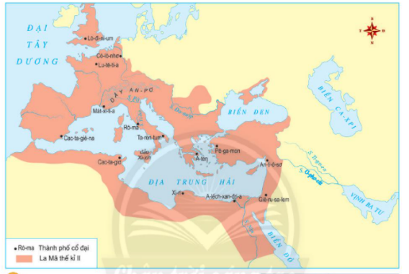
Tiết 36, BÀI 11: LA MÃ CỔ ĐẠI
I - ĐIỀU KIỆN TỰ NHIÊN
Điều kiện tự nhiên đã ảnh hưởng như thế nào đến sự hình thành và phát triển của nền văn minh La Mã?
11.2 Lược đồ La Mã cổ đại

Slide 12
Tiết 36, BÀI 11: LA MÃ CỔ ĐẠI
I - ĐIỀU KIỆN TỰ NHIÊN
11.2 Lược đồ La Mã cổ đại

Slide 13
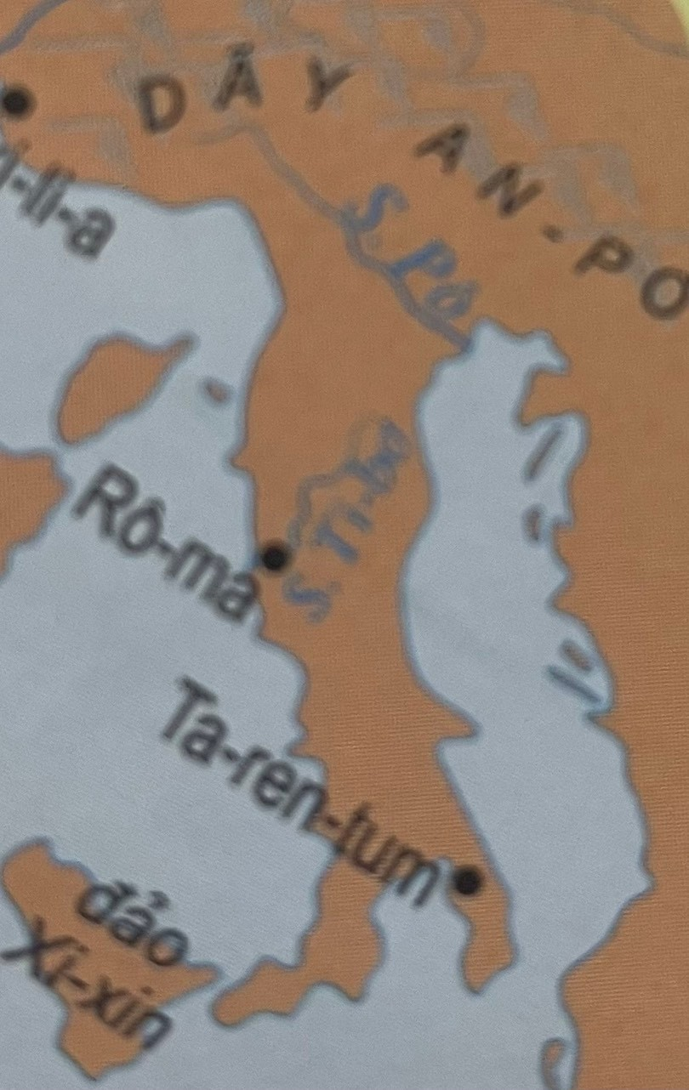
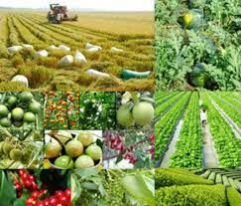
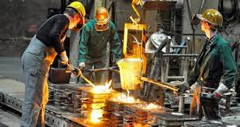
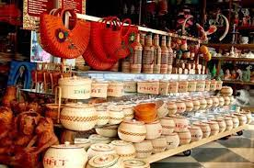
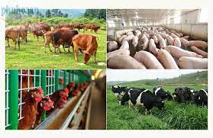

Slide 14
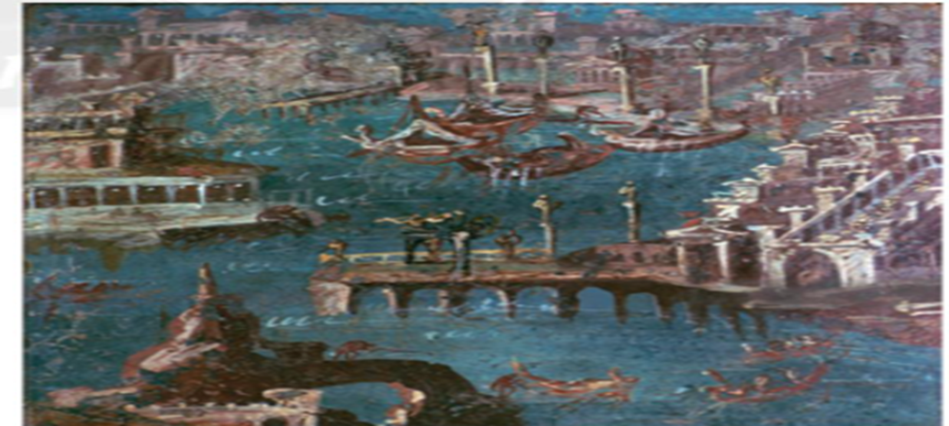

Slide 15
Tiết 36, BÀI 11: LA MÃ CỔ ĐẠI ( tiết 1)
ĐIỀU KIỆN TỰ NHIÊN
- Nơi phát sinh ban đầu của La Mã cổ đại là bán đảo I-ta-ly-a.
La Mã có điều kiện thuận lợi để phát triển toàn diện kinh tế: nông nghiệp, thủ công nghiệp và ngoại thương.
Ở vị trí trung tâm Địa Trung Hải thuận lợi cho giao thương buôn bán, dễ dàng bành trướng mở rộng lãnh thổ và quản lí cả một đế chế.

Slide 16
Tiết 21, Bài 11: LA MÃ CỔ ĐẠI (tiết 1)
ĐIỀU KIỆN TỰ NHIÊN
TỔ CHỨC NHÀ NƯỚC LA MÃ CỔ ĐẠI

Slide 17
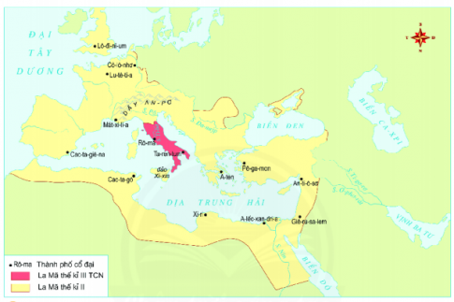
Tiết 21, BÀI 11: LA MÃ CỔ ĐẠI ( tiết 1)
I - ĐIỀU KIỆN TỰ NHIÊN
Quan sát Lược đồ 11.2 và đọc thông tin mục II SGK trang 59, xác định địa bàn ban đầu của La Mã cổ đại và phạm vi của La Mã thời đế chế.
II - TỔ CHỨC NHÀ NƯỚC LA MÃ CỔ ĐẠI
Vì sao nói: “ Vào đầu Công Nguyên, La Mã đã biến Địa Trung Hải thành ao nhà của nó?
Lược đồ La Mã cổ đại.

Slide 19
II. TỔ CHỨC NHÀ NƯỚC LA MÃ CỔ ĐẠI
- Italia vẫn là trung tâm hành chính, thời đế chế lãnh thổ rộng bao phủ 5 triệu km2
- Phía bắc là các nước ven bờ Đại Tây Dương và quần đảo Anh.
- Phía đông gồm có Ai Cập và các quốc gia Tây nam châu Âu
- Phía nam bờ đông vùng Địa Trung Hải
- Phía Tây nước của người Carthage
Từ một thành bang ở bán đảo Italia
Thời Đế chế

Slide 20
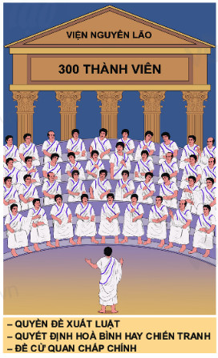
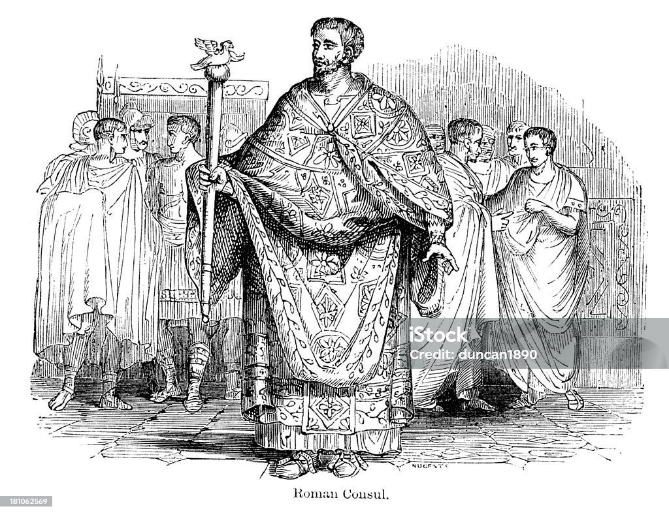
II. TỔ CHỨC NHÀ NƯỚC LA MÃ CỔ ĐẠI
La Mã thiết lập nhà nước Cộng Hòa như thế nào?

Slide 21
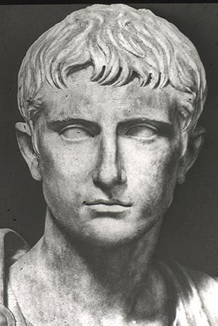
Nhân vật lịch sử
Ốc-ta-vi-út Xê-da
Ô-gút-xtut
63 TCN - 14
Ốc-ta-vi-út người đã đưa La Mã bước vào kỉ nguyên hoàng kim của quyền lực và thương mại ở Địa Trung Hải. Vào thời Ốc-ta-vi-út, Rô-ma được xây dựng nguy nga, tráng lệ như lời tuyên bố của ông: “Ta đã nhận một Rô-ma bằng gạch và để lại một Rô-ma bằng cẩm thạch”.
Từ năm 27 TCN dưới thời của ai La Mã chuyển sang hình thức nhà nước Đế chế?

Slide 22
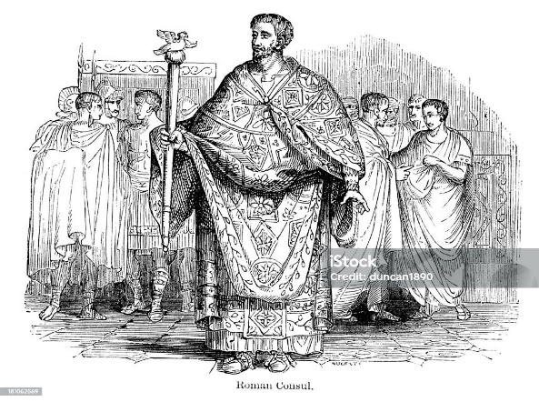
Thảo luận nhóm (3 phút)
Hãy so sánh sự khác biệt giữa hai hình thức nhà nước?
ỐC-TA-VI-ÚT
NHÀ NƯỚC CỘNG HÒA
NHÀ NƯỚC ĐẾ CHẾ

Slide 23
Thảo luận nhóm (3 phút)
Hãy so sánh sự khác biệt giữa hai hình thức nhà nước?
ỐC-TA-VI-ÚT
NHÀ NƯỚC CỘNG HÒA
NHÀ NƯỚC ĐẾ CHẾ

Slide 24
TIÊU CHÍ
Tốt | Khá | Đạt | Chưa đạt
So sánh được đủ 3 nội dung ( Lãnh đạo, vai trò của viện nguyên lão, đứng đầu chính phủ) - Đảm bảo về mặt thời gian. - Trình bày tốt | - So sánh được 2 nội dung (Lãnh đạo, vai trò của viện nguyên lão, đứng đầu chính phủ). - Đảm bảo về mặt thời gian. - Trình bày tốt | - So sánh được từ 1 nội dung. - Đảm bảo về mặt thời gian. - Trình bày tốt | Chưa xác định được nội dung. - Không đảm bảo thời gian.

Slide 25
Thảo luận nhóm (3 phút)
Hãy so sánh sự khác biệt giữa hai hình thức nhà nước?
Nhà nước cộng hoà | Nhà nước đế chế.
Không có vua
Hoàng Đế
Viện Nguyên lão ( có quyền lực nhất)
Viện Nguyên lão ( không có quyền lực)
Chính phủ : do hai quan
Chấp Chính quyền lực như nhau đứng đầu.
Chính phủ : do Hoàng Đế đứng đầu ( mọi quyền lực tập trung trong tay hoàng đế)

Slide 26
Tiết 21, BÀI 11: LA MÃ CỔ ĐẠI ( tiết 1)
I - ĐIỀU KIỆN TỰ NHIÊN
II - TỔ CHỨC NHÀ NƯỚC LA MÃ CỔ ĐẠI
- Từ một thành bang, La Mã mở rộng lãnh thổ
và trở thành một đế chế rộng lớn.
- Đầu thế kỉ VI TCN, La Mã thiết lập hình thức
nhà nước cộng hòa.
-Từ năm 27 TCN, La Mã chuyển sang hình thức
nhà nước đế chế.

Slide 27
III. NHỮNG THÀNH TỰU VĂN HÓA TIÊU BIỂU
THẢO LUẬN LỚN (5 PHÚT)
+ Chữ viết.
+ Chữ Số La Mã.
+ Kĩ thuật xây dựng.
+ Pháp luật.
+ Kiến trúc.

Slide 28
III. NHỮNG THÀNH TỰU VĂN HÓA TIÊU BIỂU
Hệ thống chữ La-tinh ra đời trên cơ sở tiếp thu chữ cái của người Hy Lạp. Nó bao gồm 26 chữ cái.
Chữ cái La tinh là một trong những đóng góp vĩ đại của cư dân La Mã cho loài người. Nhiều chữ ngày nay vẫn được sử dụng như A,B,L,O,Q,X,Y,Z …. Nhiều danh từ chung được dung phổ biến hiện nay như senat ( thượng viện), politic ( chính trị), republic (cộng hoà) … đều xuất phát từ Hy Lạp.

Slide 29
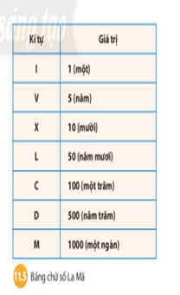
III. NHỮNG THÀNH TỰU VĂN HÓA TIÊU BIỂU
Tạo ra hệ thống chữ số với 7 chữ cái cơ bản, gọi là chữ số La Mã.
Tuy nhiên ngày nay chúng ta vẫn sử dụng chữ số La Mã
Cách tính toán bằng chữ số La Mã rất phức tạp, cồng kềnh, nhất là với phép tính nhiều con số. Bởi vậy, việc phát mình ra chữ số Ả Rập là một thành tựu vĩ đại và từ đó loài người đã sử dụng số Ả Rập trong tính toán.

Slide 30
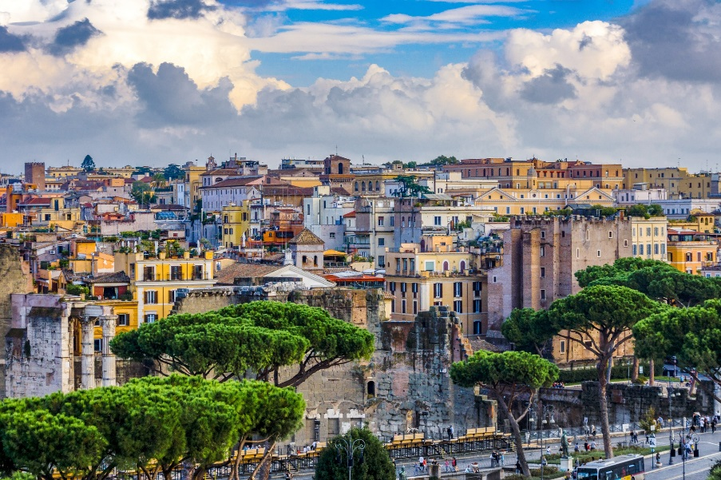
BÀI 11: LA MÃ CỔ ĐẠI
III. NHỮNG THÀNH TỰU VĂN HÓA TIÊU BIỂU
- Luật 12 bảng, sau này hoàn chỉnh thành luật La Mã
LUẬT 12 BẢNG

Slide 31
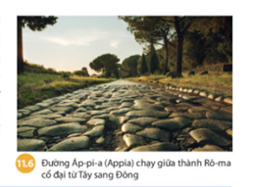
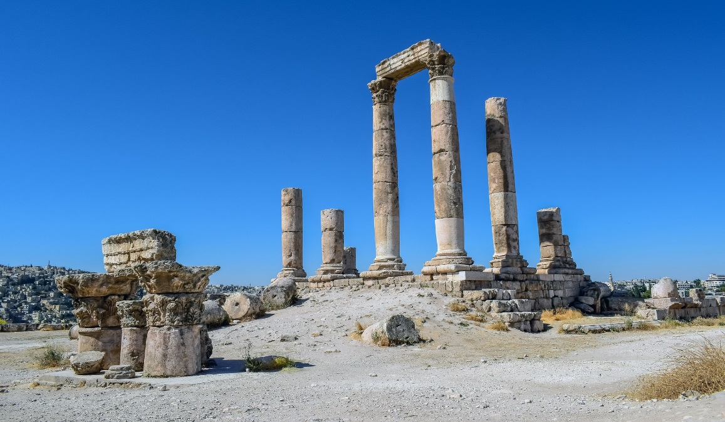
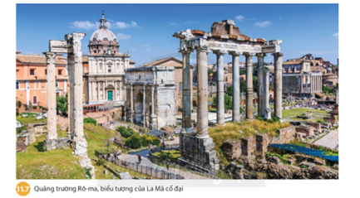
BÀI 11: LA MÃ CỔ ĐẠI
Kĩ thuật: Người La Mã đã xây dựng được những công trình kiến trúc đồ sộ, nguy nga.
Kiến trúc: đấu trường Cô-li-dê, đền pan-tê-ông, Quang Trường Rô-ma…

Slide 32
Dù chỉ còn là phế tích nhưng quảng trường La Mã cho thấy sự hoành tráng với các đền đài, dinh thự và sở dĩ nó bất tử với thời gian bởi kĩ thuật làm bê tông độc đáo của họ kết hợp tiếp thu phát mình về các dạng thức cột của người Hy Lạp.

Slide 33
CÁ NHÂN 2 (PHÚT)
- Dựa vào bảng 11.5, Em hãy sử dụng chữa số La Mã để thực hiện phép tính sau đây?
350 + 270.
- Em có nhận xét gì về việc dung chữ số La Mã để tính toán?
CCCL + CCLXX

Slide 34
LUYỆN TẬP
Câu 1. Nơi phát sinh ban đầu của La Mã cổ đại là
A. bán đảo Italy.
B. bán đảo Ban Căng.
C. vùng đồng bằng.
D. đảo Xi-xin.

Slide 35
LUYỆN TẬP
Câu 2. Khi mới thành lập La Mã chỉ là?
một nước rộng lớn.
một thành bang.
C. nước hùng mạnh.
D. Một nước nhỏ.

Slide 36
LUYỆN TẬP
Câu 3. Nhờ đâu mà lãnh thổ La Mã được mở rộng?
A. Đàm phán.
B. Quân đội mạnh.
C. Thông qua chiến tranh.
D. Chính sách ngoại giao.

Slide 37
LUYỆN TẬP
Câu 4. Vùng đồng bằng ở thung lũng sông Pô và sông Ti-bơ thuận lợi cho
A. buôn bán.
B. chăn nuôi.
C. công nghiệp.
D. trồng trọt.

Slide 38
LUYỆN TẬP
Câu 5. Nhà nước cộng hoà La Mã quyền lực nằm trong tay ai?
A. Viện Nguyên lão.
B. Quý tộc.
C. Nhà vua.
D. Đại hội nhân dân.

Slide 39
VẬN DỤNG
Vẽ sơ đồ tổ chức bộ nhà nước Cộng Hòa và máy nhà nước Đế Chế
DẶN DÒ
- HỌC NỘI DUNG PHẦN I VÀ II
- CHUẨN BỊ BÀI
- PHẦN III NHỮNG THÀNH TỰU VĂN HOÁ TIÊU BIỂU

